Slide 1


Баяндама тақырыбы:
«Құзыреттілік-бағдарлы тапсырмаларды қолдану негізінде сабақта оқушылардың кілтті және пәндік құзіреттілігін дамыту»

Slide 2



Ой бөлісу
Құзыреттілік дегеніміз не?
Кілтті құзыреттілік?
Пәндік құзыреттілік?

Slide 3
Құзыреттілік
Қазіргі педагогика ғылымында негізгі ұғымдардың бірі - «құзыреттілік». «Құзыреттілік» (латын сөзі) competenens – қабілетті, қатысты деген мағынада. «Құзыреттілік» терминіне алғаш анықтама беріп, енгізген американдық ғалым Н.Хомский.
Құзыреттілік дегеніміз – тұлғаның, оқушының бойында білім, дағды, іскерлік, ерік күш–жігердің болуы. Құзыреттілік – оқушы іс-әрекетінің сапасынан көрінетін білім нәтижесі. Құзыреттілік ұғымы «білім», «білік» және «дағды» сияқты ұғымдарды қамтиды. Құзыреттілік – бұл алынған білімдер мен біліктерді іс-жүзінде, күнделікті өмірде қандай да бір практикалық және теориялық мәселелерді шешуге қолдана алу қабілеттілігі.

Slide 4
Біріншіден, қазіргі таңда ҚР білім және ғылымды дамытудың басым бағыттарын жүзеге асыру бойынша біздің мемлекетіміздің әлемдегі бәсекеге қабілетті отыз елдің қатарына және әлемдік білім беру кеңістігіне енуі үшін білім беру мазмұны жаңартылуда.
Екіншіден, білім беруді жаңарту оқушылардың білімін ғана емес, оларды қолдану дағдыларын, атап айтқанда, функционалдық сауаттылығын немесе құзыреттілігін қалыптастырумен байланысты. Қазіргі тез өзгермелі әлемде функционалдық сауаттылық адамдардың әлеуметтік, мәдени, саяси және экономикалық қызметтерге белсенді қатысуына, сондай-ақ «өмір бойы білім алуына» ықпал ететін базалық факторлардың біріне айналуда.

Slide 5
Құзыреттілік
Негізгі (кілтті)
Пәндік

Slide 6
Мұғалім білім алушының бойына алған білімін практикалық жағдайда тиімді және әлеуметтік бейімделу үдерісінде пайдалана алатындай негізгі құзыреттіліктерді сіңіруі керек.
Қазақстан Республикасы Үкіметінің 2012 жылғы 25 маусымдағы № 832 қаулысымен бекітілген, Мектеп оқушыларының функционалдық сауаттылығын дамыту жөніндегі 2012-2016 жылдарға арналған Ұлттық іс-қимыл жоспарында 7 негізгі құзыреттілік белгіленген.

Slide 7
Негізгі (кілтті) 7 құзыреттілік
Басқарушылық (проблеманы шешу қабілеті);
Ақпараттық (өзіндік танымдық қызметке қабілеті немесе өмір бойы білім ала білуі);
Коммуникативтік (үш тілде: қазақ, орыс және ағылшын (шет) тілдерінде ауызша, жазбаша және нәтижелі қарым-қатынас жасауға қабілеті);
Әлеуметтік (қоғамда, өзі өмір сүрген ортада іс-әрекет жасай алу қабілеті);
Тұлғалық (өзіндік іске асыру, өзін-өзі жетілдіру, өмірлік және кәсіби өзін-өзі анықтау, төзімді болу қабілеті);
Азаматтық (қазақстандық сана-сезім мен мәдени ұқсастық негізінде өзінің отаны үшін жауапкершілікті сезіну қабілеті);
Технологиялық (тиімді пайдалану деңгейінде технологияларды, оның ішінде ғылыми, сандық технологияларды пайдалану қабілеті).

Slide 8
Пәндік құзыреттілік
Білім алушы осы аталған негізгі құзыреттіліктермен қатар пәндік құзыреттіліктерді (әр пәннің мазмұны арқылы) меңгеруі тиіс.
Пәндік құзыреттілік – білім беру қызметінде белгілі бір пәндер шеңберіне қатысты білім, білік, дағдысы мен іс – әрекетінің сапалық жиынтығы. Педагогикалық және әлеуметтік психологияның негіздерін қолдана білу
.

Slide 9

Оқытуда басшылыққа алынатын 3 негізгі құзыреттілік
Пәндік құзыреттілік – білімді игеру деңгейімен, оны практикада қолдану біліктілігі және дағдысымен сипатталады. (білім, білік, дағды)
Ақпараттық-технологиялық құзыреттілік – оқулықтан, ғылыми-танымал әдебиеттерден, газет-журналдардан, интернет арқылы, теледидар, радио тәрізді әр түрлі ақпарат көздерінен ақпарат алу тәсілдерін меңгеру, мультимедиялық, электрондық, сандық білім ресурстарын тиімді қолданумен сипатталады.
Коммуникативтік құзыреттілік – жұппен және топпен жұмыс істеу білігімен, ұжымдық шешім таба білумен, мәселені ұжымдық талқылауға қатысумен, өз пікірін кішіпейілділікпен дәлелдеумен сипатталады.

Slide 10
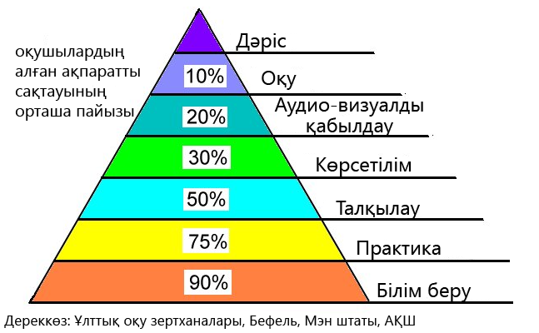
Оқу пирамидасы
5%

Slide 11




Құзыреттілікті дамытуда қолданылатын технологиялар
Балаға күштеп білім беруден гөрі, баланың білімге деген
құштарлығын ояту ең маңызды мақсат. Ушинский
7
Оқыту мен оқудағы жаңа әдіс-тәсілдер
Сын тұрғысынан ойлау
Оқу үшін бағалау оқуды бағалау
Сындарлы
оқыту
Білім беруде АКТ-ны пайдалану
Талантты және дарынды балаларды оқыту
Білім берудегі басқару және көшбасшылық
Жас ерекшеліктеріне қарай оқыту
МОДУЛЬ
Құзыретті оқушы даярлау мақсатында оқушылардың іс-әрекетін белсендіруге және қарқындандыруға негізделген технологиялардың бірі - «Проблемалық оқыту», және «Жобалау технологиясы.

Slide 12
Құзыреттілікті дамытуға
арналған әдістер
Ойлаудың алты қалпағы
Жылжымалы дебат
Гиббстың рефлексивті циклы
Тұжырымдамалық карта
Кластер, постер;
Галлереяны шарлау;
Бірлескен жоба;
Концептуалды кесте;
Джигсо әдісі;
Үш қадамды сұхбат;
Қос жазба күнделігі;
Кубизм;
Веб-квест
Әуе шары
Шығармашылық жұмыстар
Деңгейлік тапсырмалар
Шағын жобалар
т.б

Slide 13

Құзыреттілік-бағдарлы тапсырмалар
қысқаша жазба жұмыстары (тезистер, конспектілер, буклеттер, эссе, тарихи шығарма, т.б.);
тест тапсырмалары (жабық тест, ашық тест, реттік тест, сәйкестендіру тесті, мәтіндік тест, жағдаяттық тапсырма, құрама тест, балама тест, көпжауапты тест);
шығармашылық жұмыстар (рөлдік ойындарға, сахналық көріністерге дайындық);
өзара бақылау жұмыстары, өздік бақылау, қатемен жұмыс, жоба жұмысы. (ӘНХ, 106 б)

Slide 14

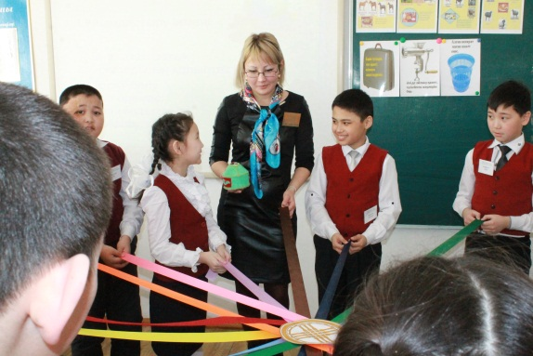
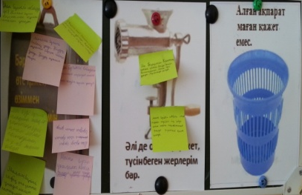
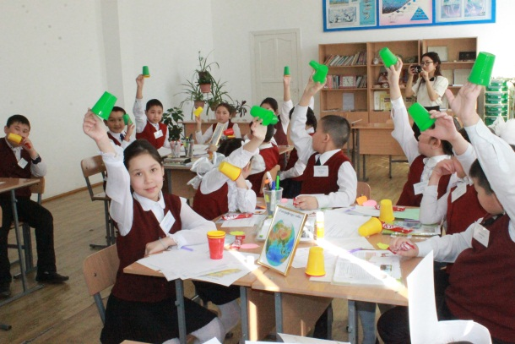
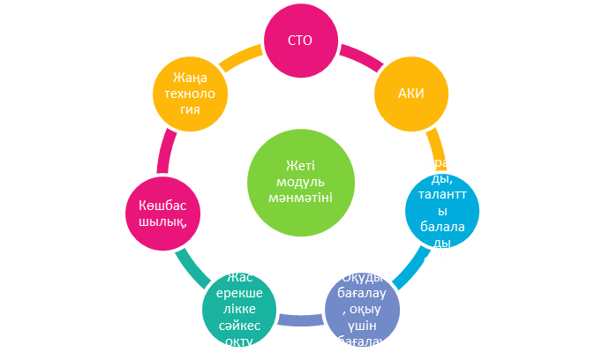
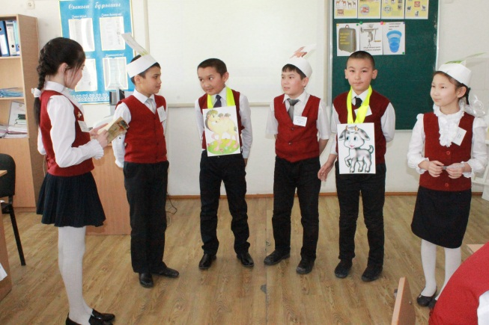
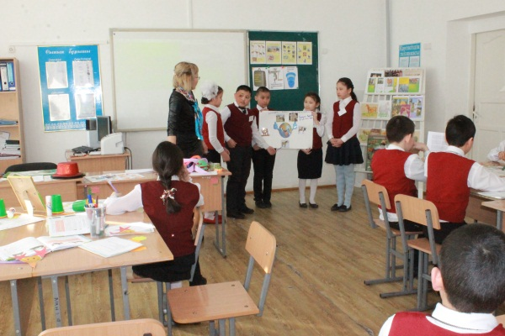
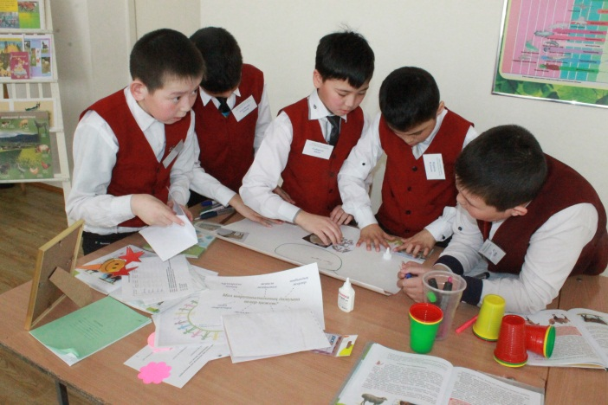
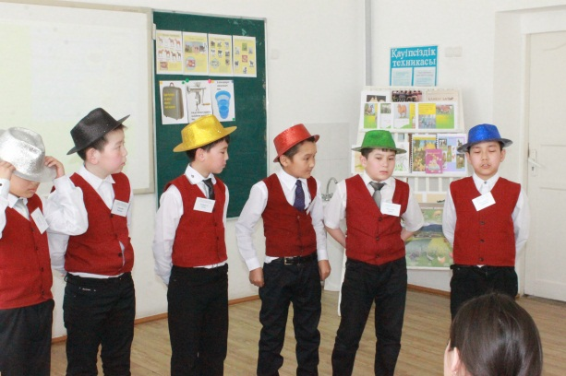

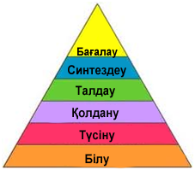
Құзыреттілікті дамыту жолдары
Ынтымақтастық
атмосферасын
қалыптастыру
Кері байланыс
Деңгейлік тапсырма
Өзін-өзі бағалау
Топтық жұмыс
Постер қорғау
Ойлаудың 6 қалпағы

Slide 15
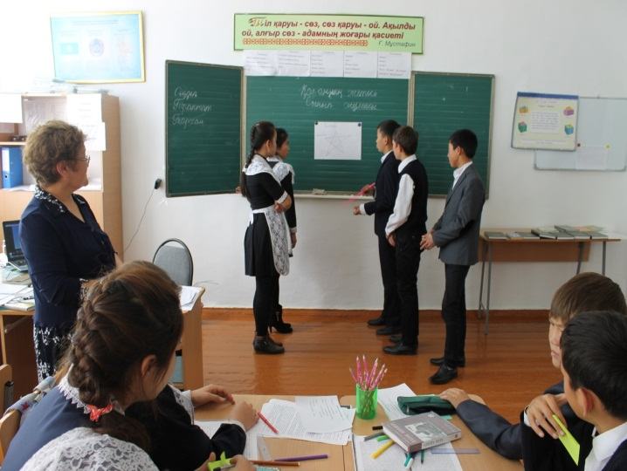
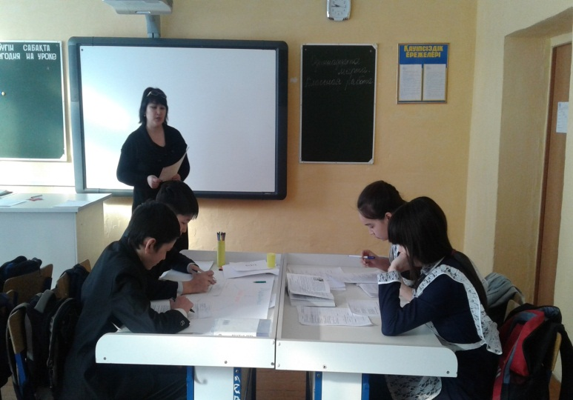
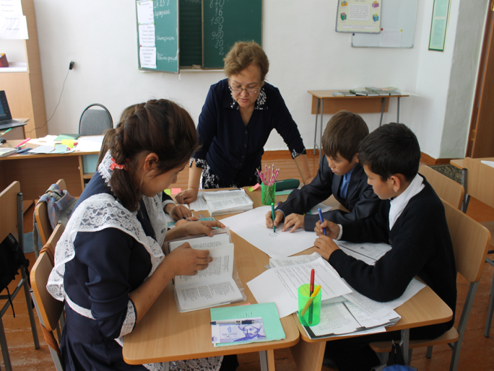
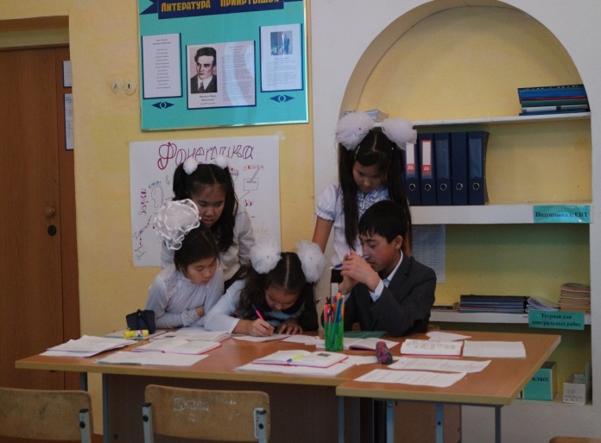

Slide 16

Күтілетін нәтижелер
Оқушылар:
- өздігінен талдауды
- өз қызметіне мақсат қоюды
- жоспарлау мен жинақтауды
- қорытындылау, салыстыра дәлелдеуді
- сыни тұрғыдан шешім қабылдауды
- өзін-өзі бағалауды
- өзін-өзі реттеуді
- өз әрекетінің әлсіз және күшті жақтарын көрсете білуді
- нені меңгергенін,нені меңгермегенін анықтауды
- өз білімін өзгермелі жағдайларда қолдана білуді үйренеді.

Slide 17

«Мұғалім – оқыту мен оқу тәжірибесін жетілдіру жұмысының көшбасшысы»
Сонымен, оқушылардың кілтті және пәндік құзыреттілігін дамыту үшін ең алдымен мұғалім өзінің шығармашылық, кәсіби құзыреттілігін шыңдай түсуі керек.
Сонда ғана біз функционалды сауатты, жан – жақты дамыған, рухани бай тұлғаны қалыптастыра аламыз.

Slide 18
Назарларыңызға
рахмет!

